Slide 1
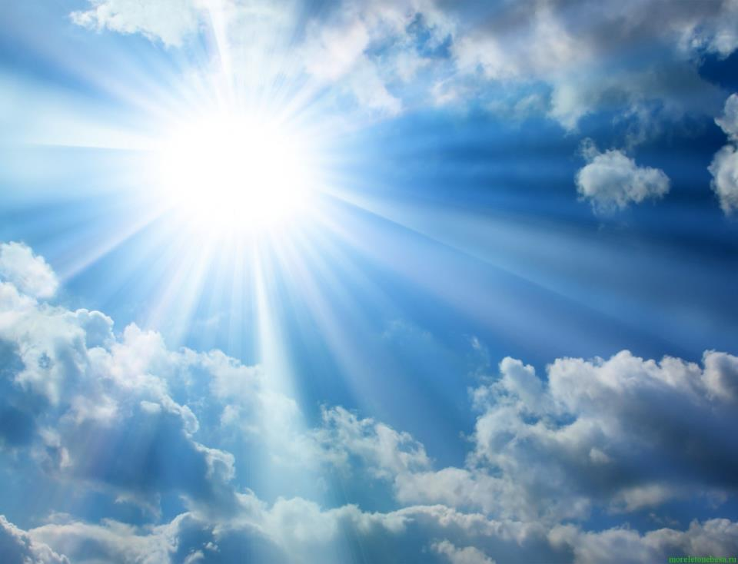
Презентация для детей младшего дошкольного возраста «Весна идет»
Подготовили воспитатели: Калачина А.П.
Шаляева Н.И.
Воспитатели МАДОУ Д/С №80

Slide 2
Цель презентации: Дать детям представление о весне как времени года.
ЗАДАЧИ:
-познакомить детей младшего дошкольного возраста с приметами весны: ярко греет солнце, тает снег, бегут ручьи, появляются первые цветы;
-на деревьях набухают почки и появляются первые нежные листочки;
- в садах зацветают деревья;
- с юга прилетают перелетные птицы, они вьют гнезда, откладывают яйца и выводят птенцов;
- у многих животных весной появляются детеныши.-
Notes:
Как это приятно — Проснуться И встать, И синее небо В окне увидать, И снова узнать, Что повсюду — весна, Что утро и солнце Прекраснее сна!
(И. Мазнин)

Slide 3
Весна
Пускай сугробы во дворе И снег почти не тает, Сегодня март в календаре – Весна в права вступает!
Что ни сутки,
По минутке
День длинней,
Короче ночь.
Потихоньку,
Полегоньку,
Прогоняем зиму
Прочь.
(В. Берестов)
К нам весна шагает Быстрыми шагами, И сугробы тают
Под её ногами.
Чёрные проталины
На полях видны.
Видно очень тёплые
Ноги у весны.
(Автор: Ирина Токмакова)
Notes:
Весна К нам весна шагает Быстрыми шагами, И сугробы тают Под её ногами. Чёрные проталины На полях видны. Видно очень тёплые Ноги у весны. (Автор: Ирина Токмакова)

Slide 4
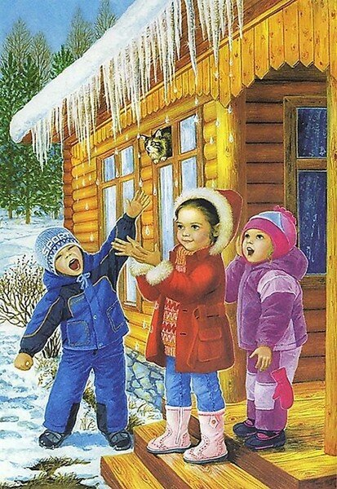
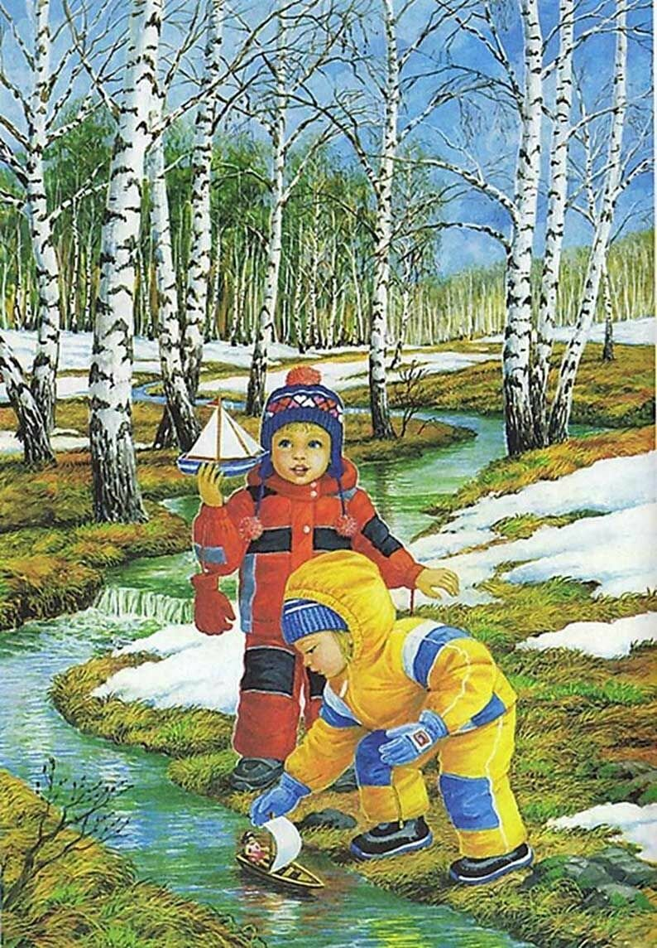
Notes:
кап Кап-кап! С крыши падают слезинки. Кап-кап! Тают белые снежинки. Кап-кап! Солнышко по крыше скачет. Кап-кап! А зима сидит и плачет. Кап-кап! (Автор: А.К. Леонтьев, пер. Владимир Данько) .

Slide 5
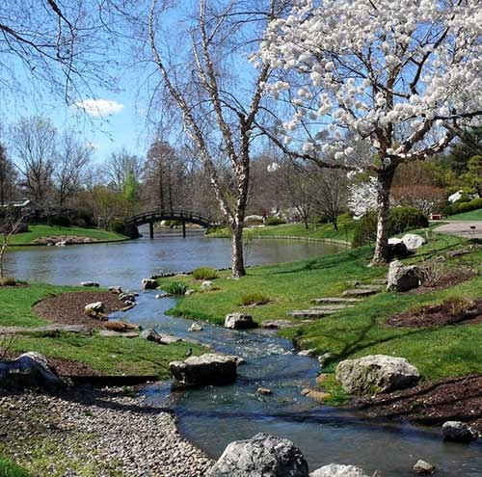
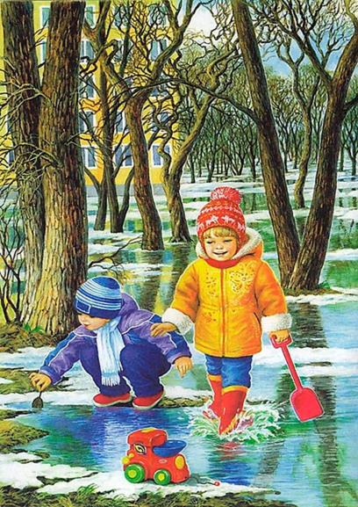
Тает снег , бегут ручьи, дети бегают по лужам
Notes:
Если снег повсюду тает, День становится длинней, Если всё зазеленело И в полях звенит ручей, Если солнце ярче светит, Если птицам не до сна, Если стал теплее ветер, Значит, к нам пришла весна. (Автор: Екатерина Карганова)

Slide 6
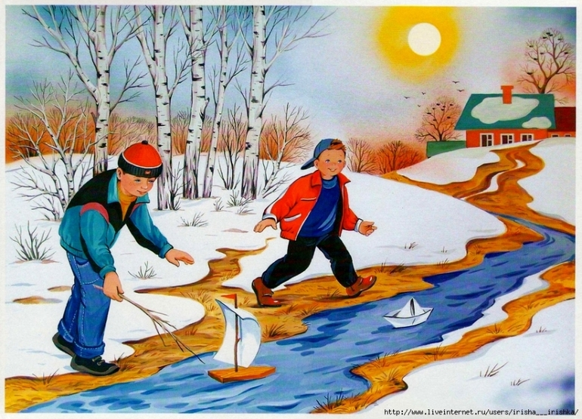
Notes:
Я под снегом долго спал, От молчания устал. Я проснулся и помчался, и с Весною повстречался: – Хочешь, песенку свою Я тебе, Весна, спою? – А Весна: – Кап-кап! Кап-кап! Ручеёк, ты не озяб? – Нет, ни капельки, нисколько! Я проснулся только-только! Всё звенит, журчит во мне! Я спою!.. Растает снег.
(В. Ланцетти)

Slide 7
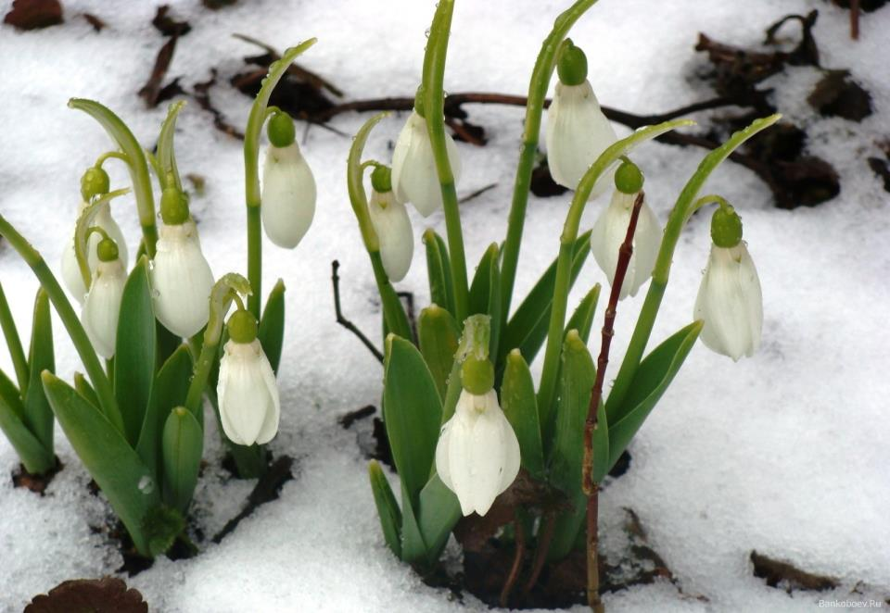
Появились подснежники!
В лесу появились первые цветы - подснежники
Notes:
От полуденных лучей Побежал с горы ручей, И подснежник маленький Вырос на проталинке.

Slide 8
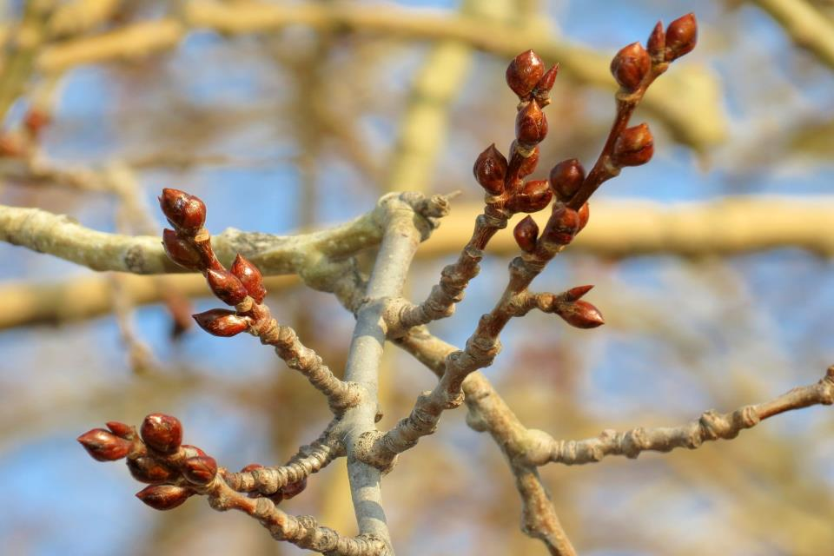
На ветках набухли почки!
Notes:
По весне набухли почки И проклюнулись листочки. Посмотри на ветки клена – Сколько носиков зеленых! (Т. Дмитриев)

Slide 9
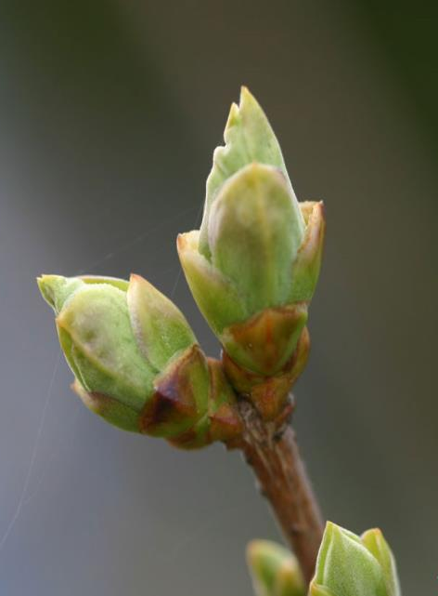
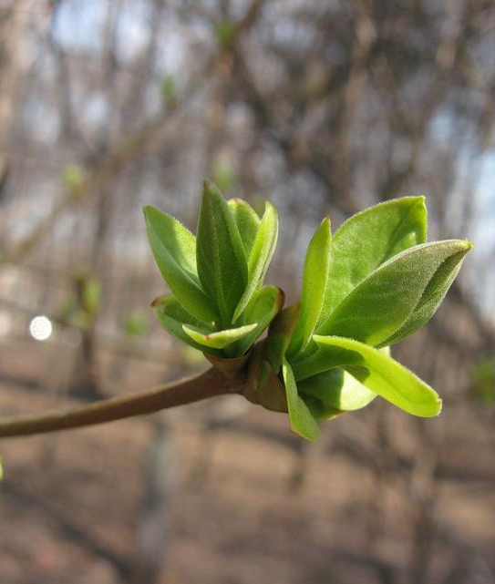
Из почек выросли липкие листочки!
Notes:
Весной На деревьях – Ты взгляни, - Там, где были почки, Как зеленые огни, Вспыхнули листочки. (Автор: Н. Гончаров)

Slide 10
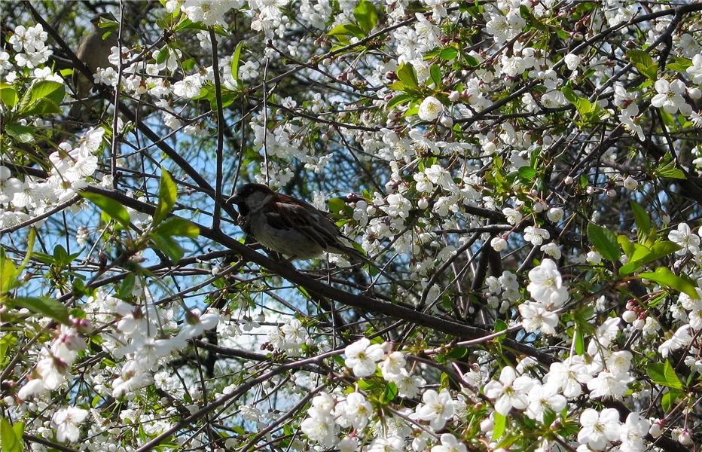
Notes:
Воробей взъерошил Пёрышки – Жив, здоров И невредим. Ловит мартовское Солнышко Каждым пёрышком Своим. (В. Орлов)

Slide 11
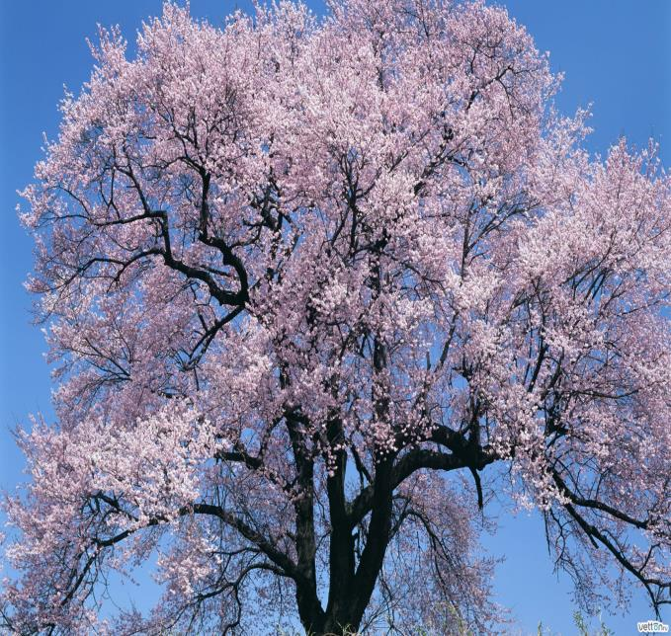
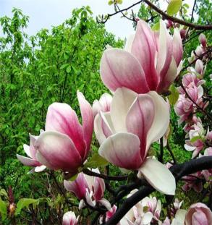
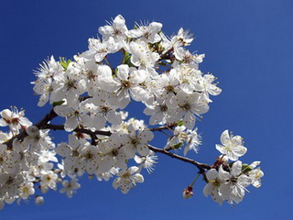
В саду зацветают деревья
Notes:
Зацветают вишенки — Сладкий аромат. Как в рубашке вышитой Наш весенний сад.
(В. Нестеренко)

Slide 12
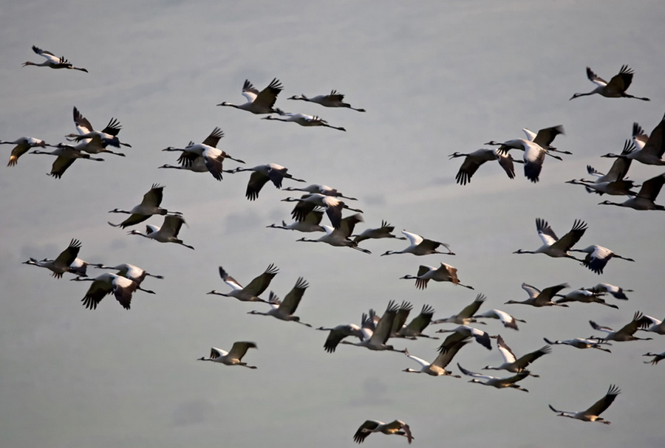
Из теплых стран возвращаются перелетные птицы

Slide 13
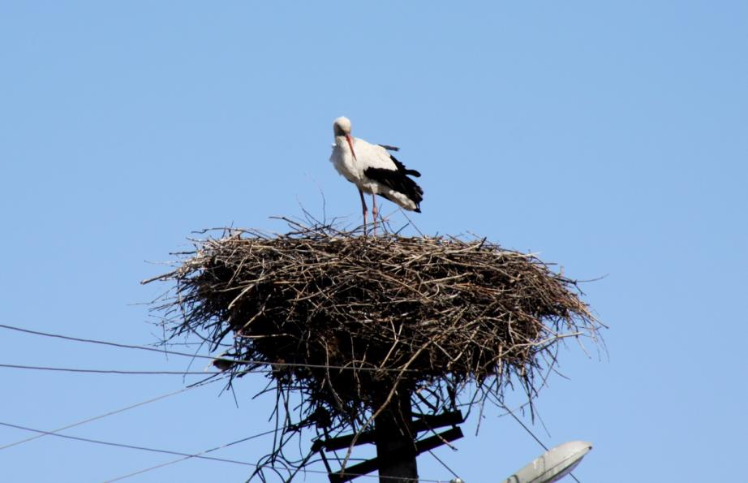
Весной многие птицы вьют гнезда!

Slide 14
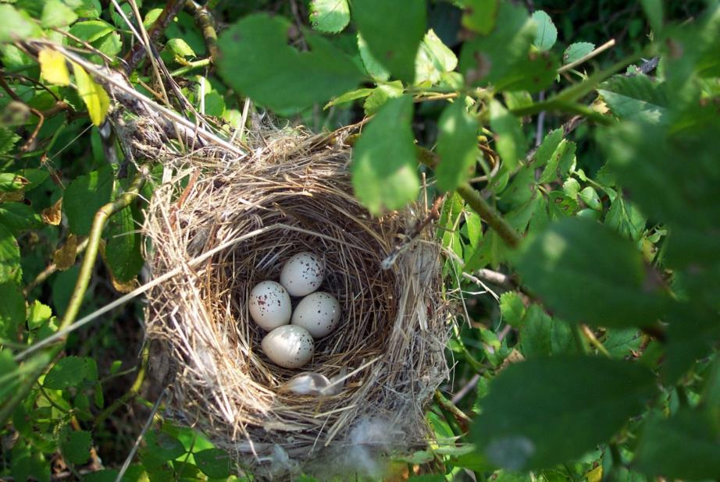
В гнездах птицы откладывают яйца!
Notes:
Шумной стайкой кружатся. И малиновка и дрозд Занялись устройством гнёзд: Носят, носят в домики Птицы по соломинке.

Slide 15
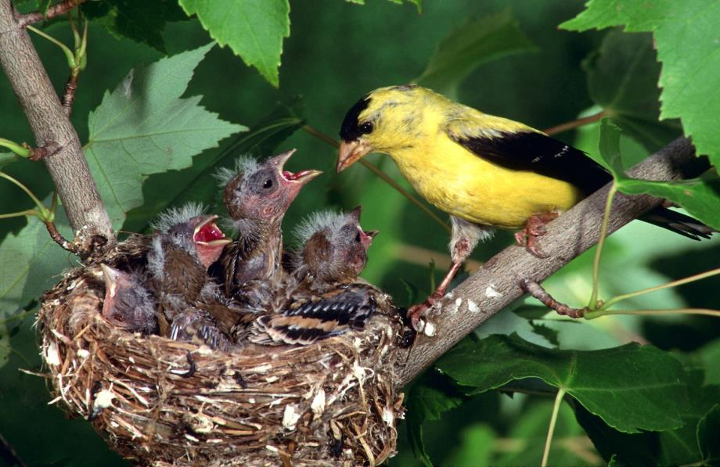
А поздней веной у них появляются птенцы!

Slide 16
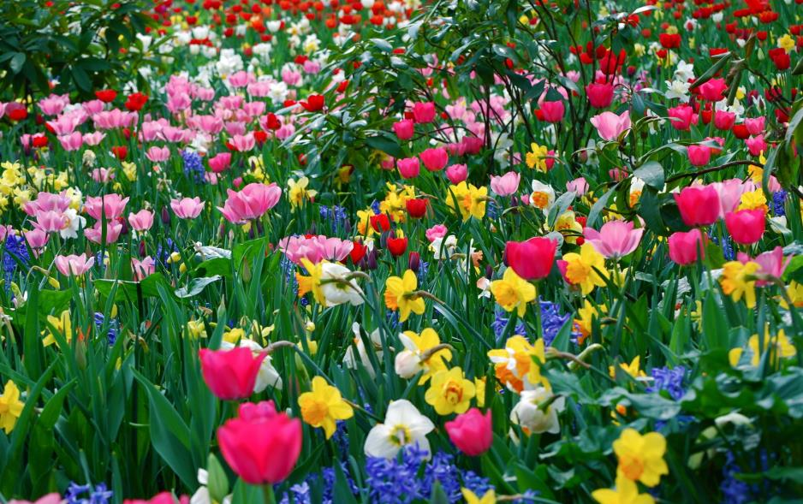
Весной расцветает много красивых цветов!

Slide 17
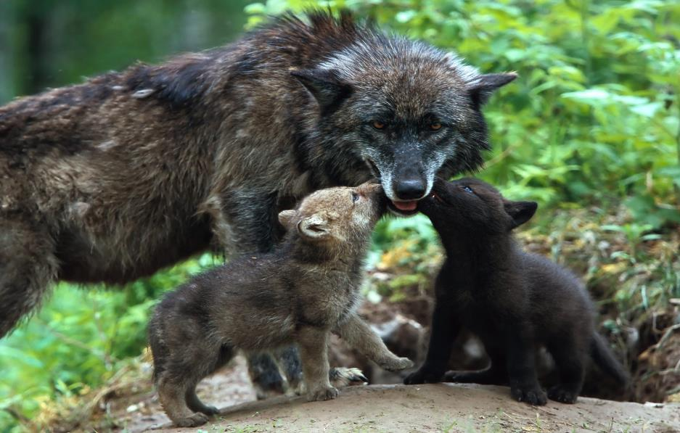
Весной у многих животных появляются детеныши! У волков рождаются волчата!

Slide 18
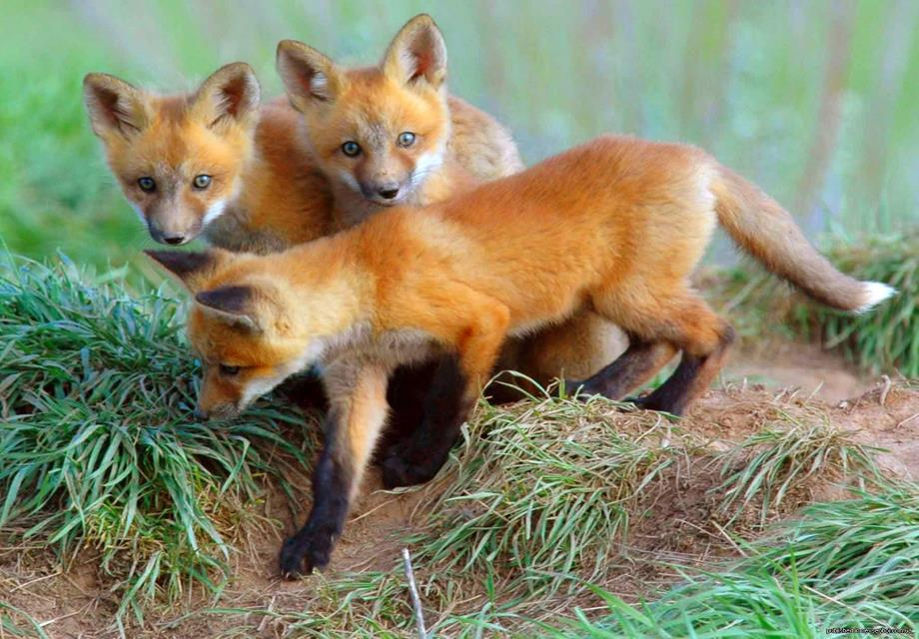
У лисиц – лисята!

Slide 19
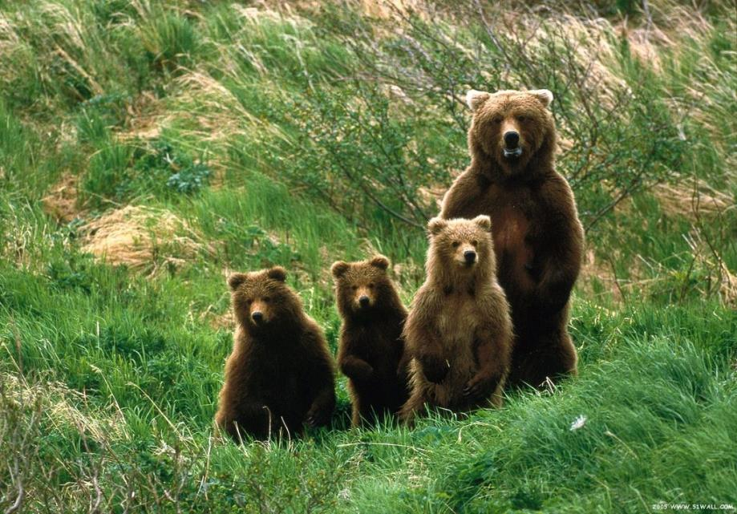
Весной просыпаются ото сна медведи с медвежатами!
Notes:
Весело аукнула Из лесу весна, Ей медведь откликнулся Проурчав со сна.

Slide 20
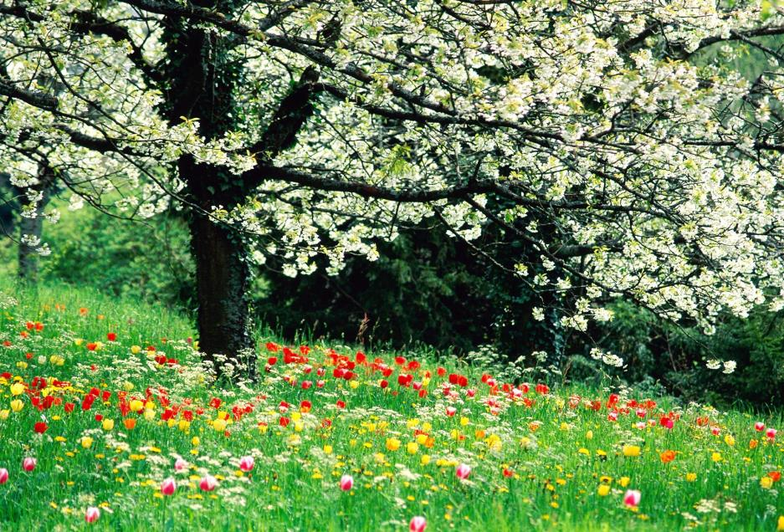
Как хорошо и красиво весной!
Notes:
Весной природа пробуждается ото сна. Весенние ручьи, пение птиц, появление первых цветов – всё это поистине маленькие чудеса, которые каждый год радуют нас, как в первый раз.

Slide 21
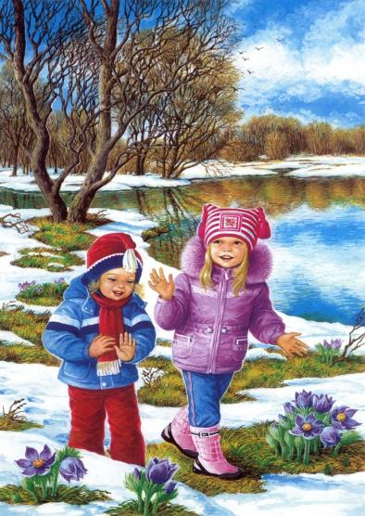
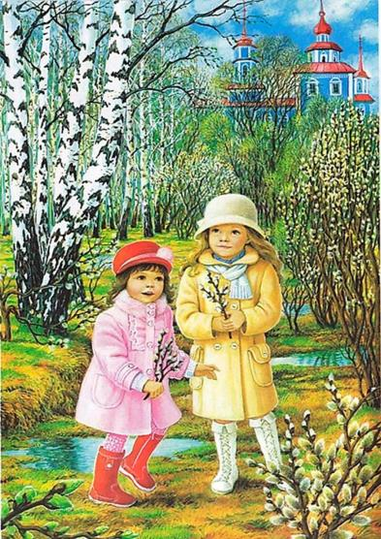
Пришла весна!
К нам идет весна

Slide 22
КОНЕЦ

